Slide 1
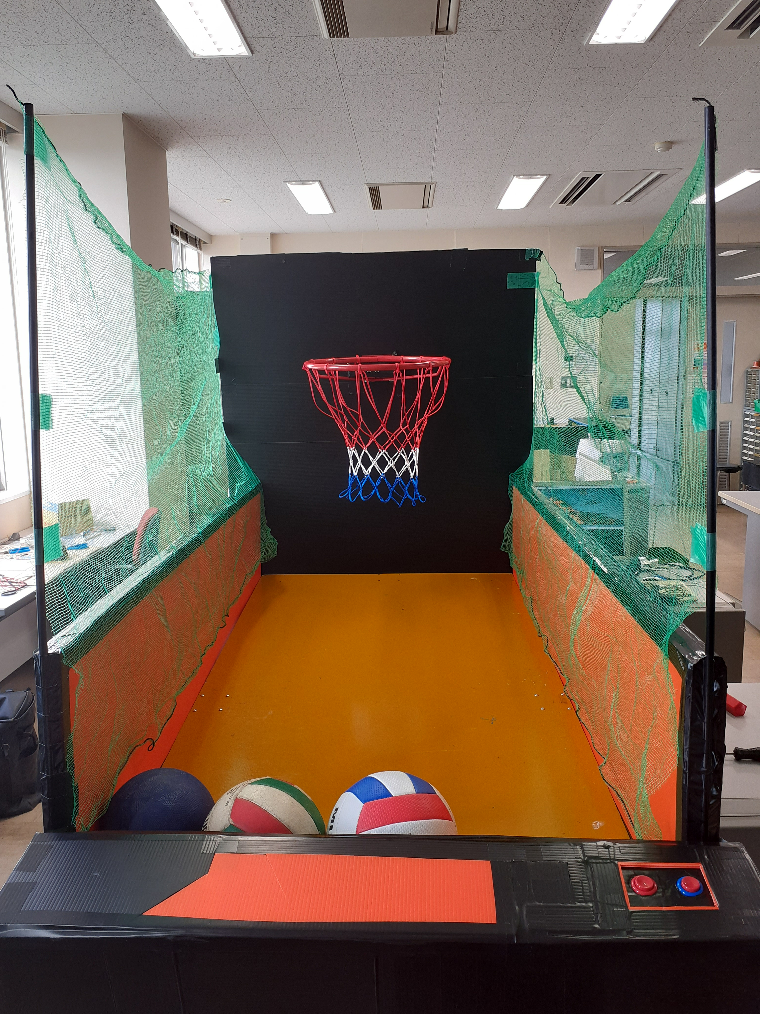
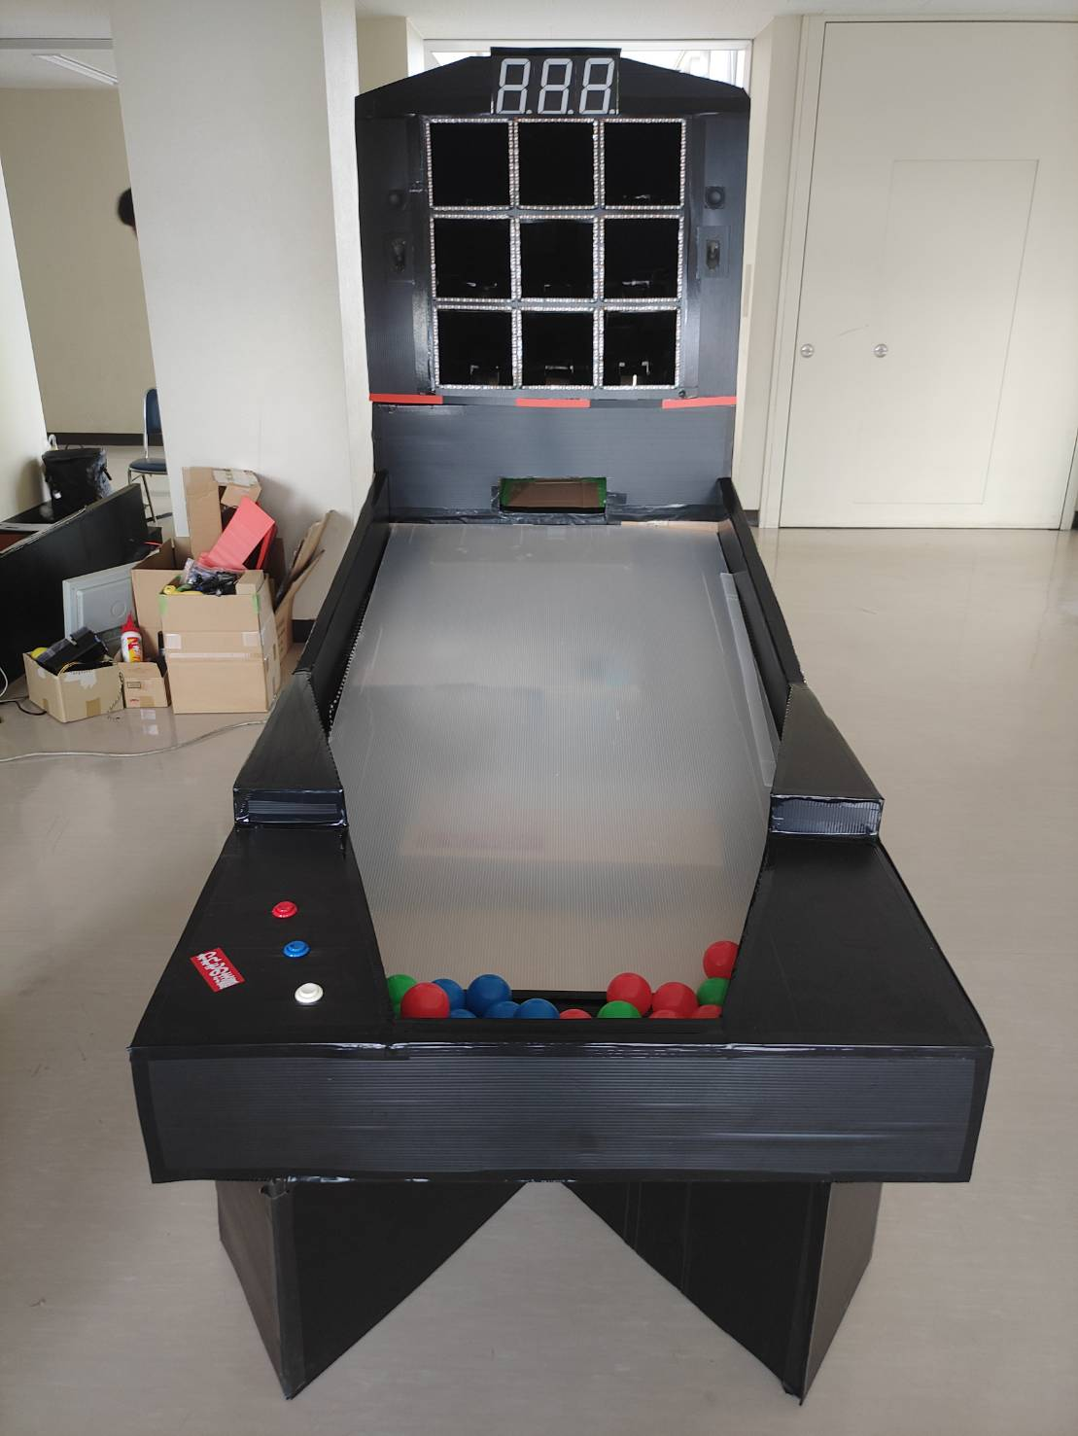
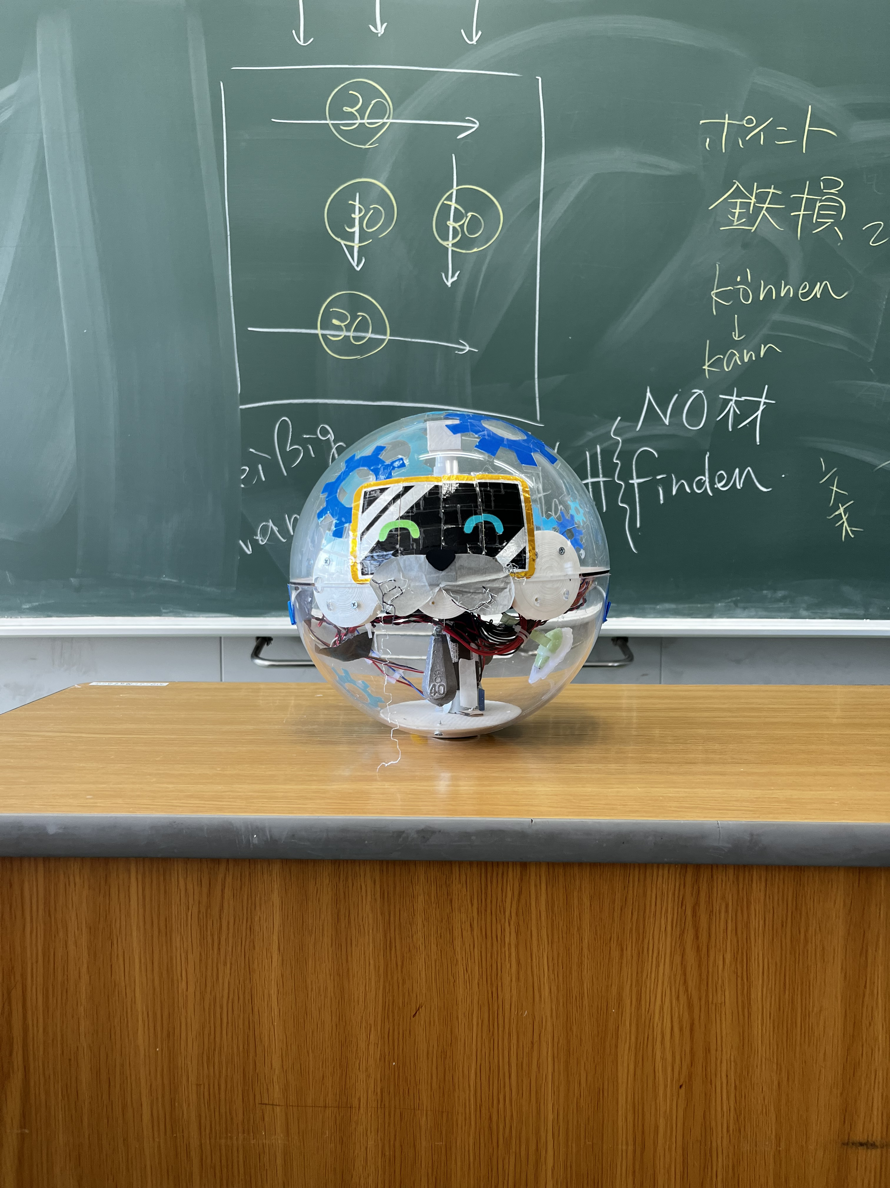
5E ゲームセンタ
100
1 PLAY
円
３つのゲームで遊べる！
５Eたこ焼きの
トッピング割引もあるよ！

Slide 2
5E ゲームセンタ
100
1 PLAY
円
３つのゲームで遊べる！
５Eたこ焼きの
トッピング割引もあるよ！

